Slide 1
Kampania wyborcza Amelia Szulist "By zmienić Ziemię na lepszą, zacznijmy od małych rzeczy."

Slide 2
Nasza organizacja
Witamy serdecznie mieszkańców Gminy Stężyca! W tej prezentacji przedstawimy Państwu, dlaczego właśnie Amelia Szulist powinna zostać głosem lokalnego społeczeństwa, wójtem tej pięknej gminy. Zaprezentujemy nasze plany, cele i pomysły związane ze zmianami w tej bliskiej nam wszystkim małej ojczyźnie.
Przedyskutujmy więc kwestie wygody, ekologii, bezpieczeństwa, integracji i unowocześnień tego skrawka kaszubskiej ziemi. Bo jak mówi nasze hasło wyborcze: By zmienić Ziemię na lepszą, zacznijmy od małych rzeczy.

Slide 3
Propozycje i plan działania naszej instytucji

Slide 4
Program wyborczy:
1. Bezpieczeństwo:
a) Wzniesienie budynku dla osób potrzebujących wsparcia finansowego lub zdrowotnego
b) Wzbogacenie przejść dla pieszych w specjalne płyty z wypustkami mającymi na celu wspomaganie osób niewidomych
c) Założenie Koła Pomocy Seniorom.
2. Ekologia:
a) Wymurowanie odpowiedniej ilości śmietników do segregacji odpadów
b) Instalacja kamer w miejscach nagminnie
zaśmiecanych i zaniedbywanych
c) Wprowadzenie kar grzywny lub prac społecznych
za zanieczyszczanie i zaniedbywanie środowiska.

Slide 5
^{3. Funkcjonalność:}
^{a) Korekta dróg asfaltowych}
^{b) Rozbudowa kanalizacji}
c) Usprawnienie funkcjonowania komunikacji/transportu publicznego
d) Rozwinięcie internetu światłowodowego
^{e) Budowa schroniska}
f) Zaopatrzenie szkół w potrzebne materiały.
^{4. Rozrywka:}
a) Otwarcie gminnej sieci kafejek
b) Wybudowanie co najmniej jednej hali sportowej
c) Wybudowanie co najmniej dwóch hal e-sportowych na terenie całej gminy
d) Zorganizowanie miejsca przeznaczonego muzyce.

Slide 6
Bezpieczeństwo

Slide 7
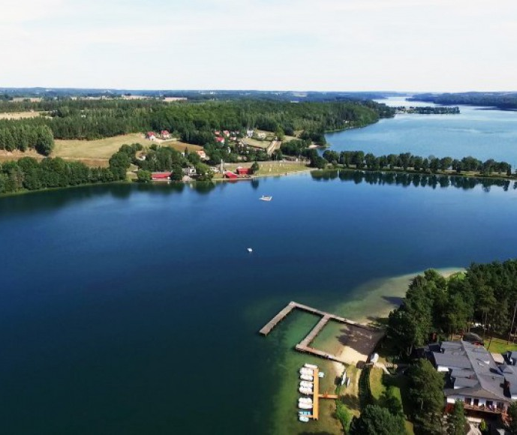
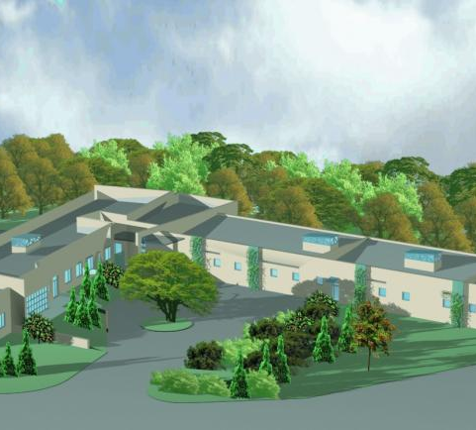
1. Budynek pomocy
Jednym z naszych priorytetów jest bezpieczeństwo. Właśnie dlatego uważamy, że budowa " Domu Pomocy " (nazwa robocza) jest dobrym pomysłem, aby to bezpieczeństwo zapewnić. Budynek ten byłby podzielony na kilka sektorów, m.in.: dom dziecka, dom seniora, przedszkole dla osób starszych i młodszych, którymi bliscy nie mogą opiekować się przez całą dobę, hospicjum. Aby zagwarantować, że będzie to miejsce wspaniałe do wypoczynku, nauki czy też prowadzenia zajęć rehabilitacyjnych, integracyjnych i edukacyjnych, obiekt znalazłby się w Zgorzałem. Piękne widoki, dostęp do jeziora, możliwość spacerowania po bezpiecznej okolicy, zapewniłyby spokój mieszkańcom tego właśnie domu.

Slide 8
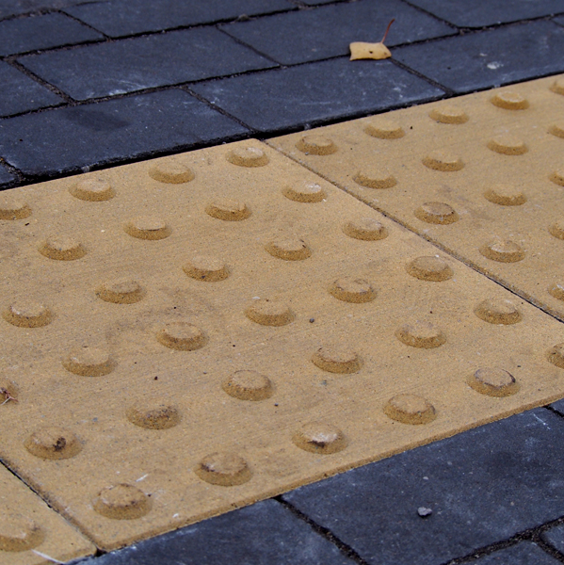
2.Przejścia dla pieszych
Kolejnym przedsięwzięciem, którym chcielibyśmy poprawić stan naszej gminy, jest budowa przejść dla pieszych z płytami o specjalnych wypustkach. Ma to za zadanie ostrzegać osoby niewidome przed niebezpieczeństwem.

Slide 9
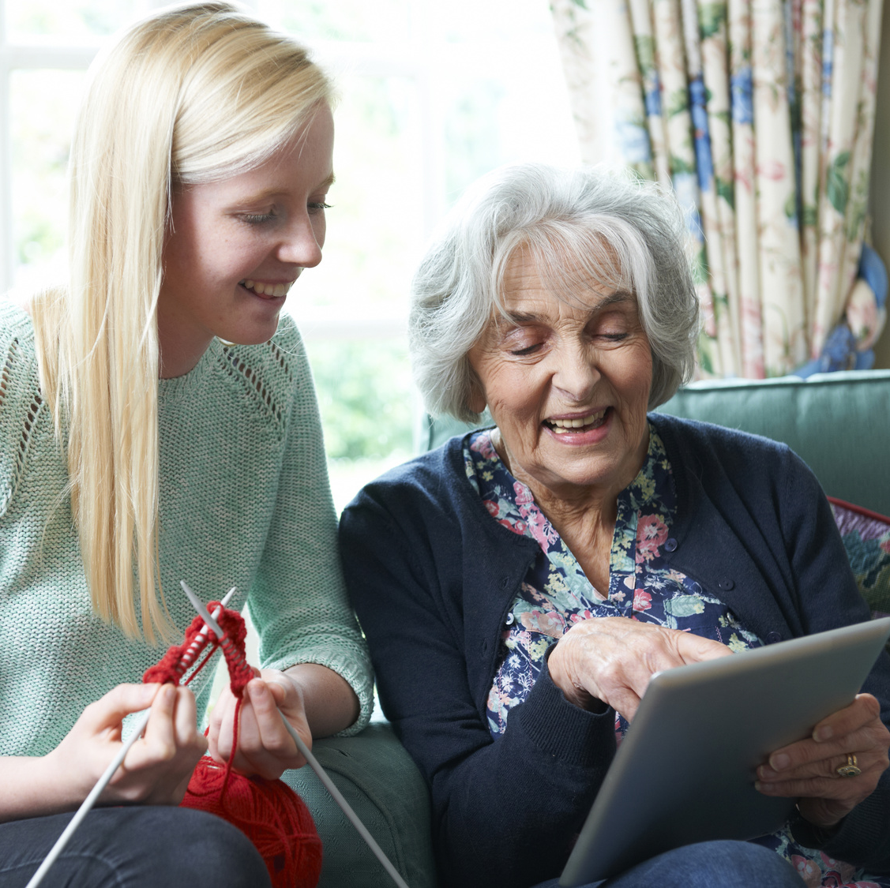
3. Koło Pomocy Seniorom
Jak wiemy, ostatnie miesiące są bardzo trudne dla wszystkich ludzi na świecie. Z powodu pandemii wiele osób jest zmuszonych do zamknięcia się w domu. Chcielibyśmy umilić czas tym, którzy znajdują się w najtrudniejszej sytuacji – najstarszym, zakładając Koło Pomocy Seniorom.
Każdy, kto potrzebowałby rozmowy, zrobienia zakupów czy też transportu do lekarza, dzwoniłby na numer specjalnie do tego przeznaczony. Zatrudniona osoba przekierowałaby seniora na numer jednego z blisko mieszkających wolontariuszy, aby ten udzielił pomocy. Jeżeli pomysł by się przyjął, moglibyśmy pójść o krok dalej i stworzyć akcesoryjną aplikację.

Slide 10
Ekologia

Slide 11
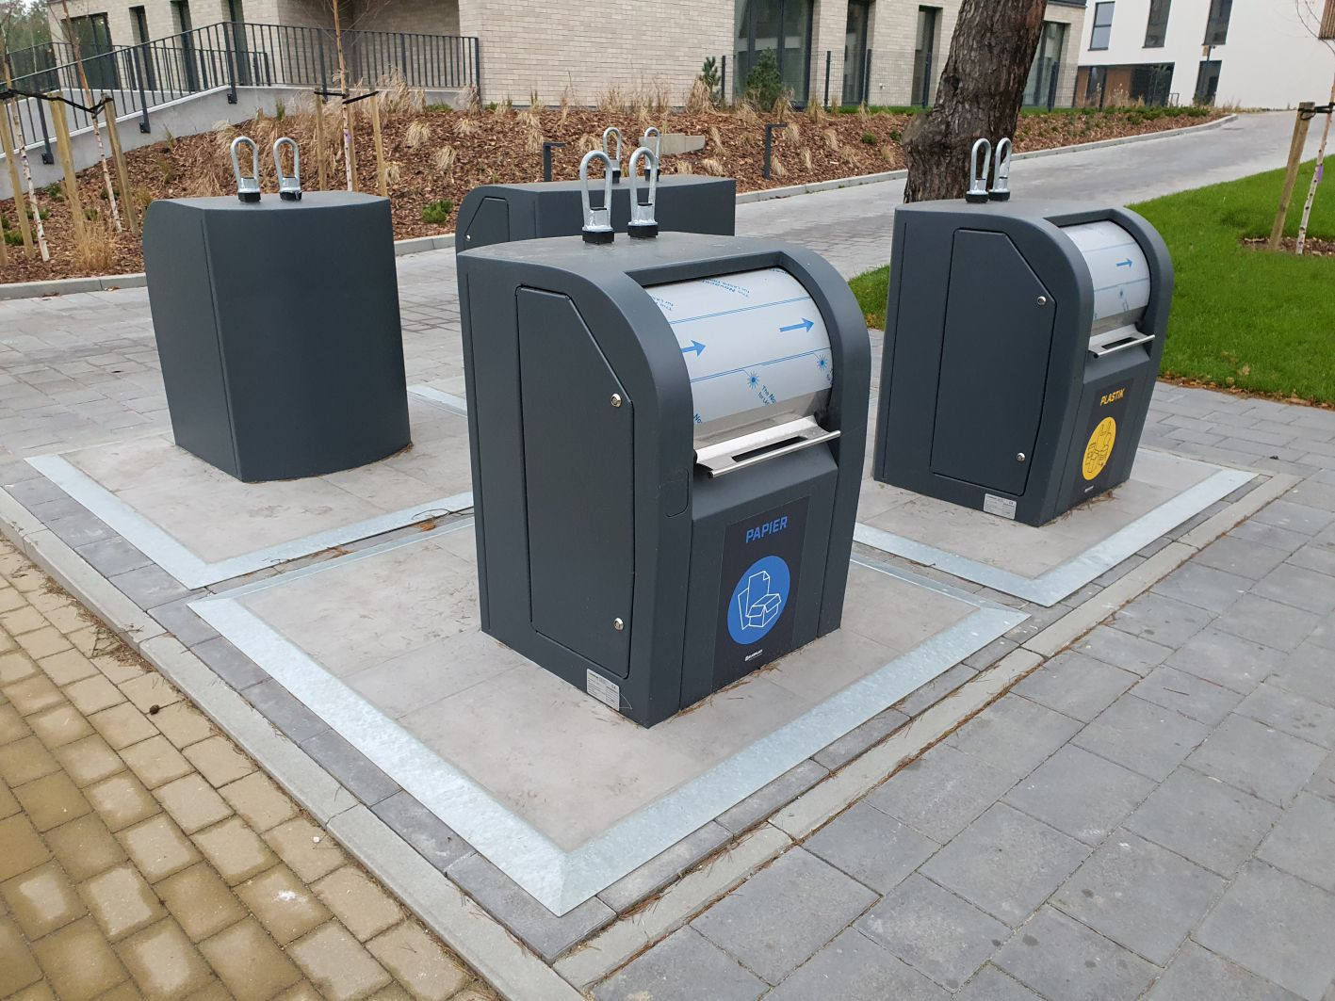
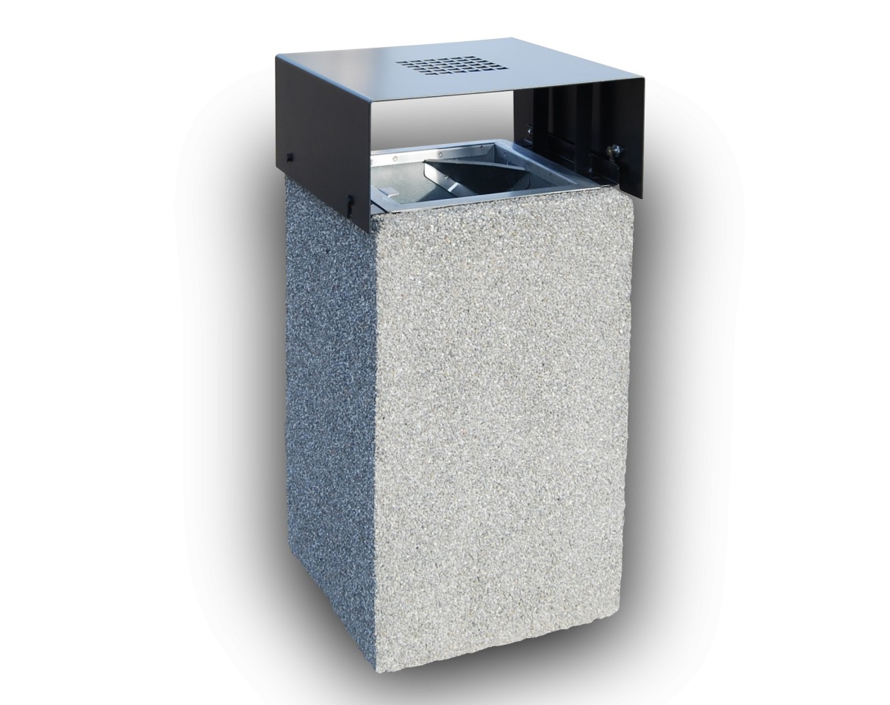
1.Wymurowanie śmietników
Dbając o naszą planetę, powinniśmy dopilnować, żeby odpady które produkujemy, trafiały do przeznaczonych dla nich koszy. Niestety, nierzadko nie mamy takiej możliwości i musimy zabierać śmieci ze sobą, ponieważ w pobliżu nie ma kosza lub jest zdewastowany. Proponujemy więc wymurowanie dużej ilości trwałych koszy (przynajmniej kilka na jedną wieś), które pozwolą na segregację.

Slide 12
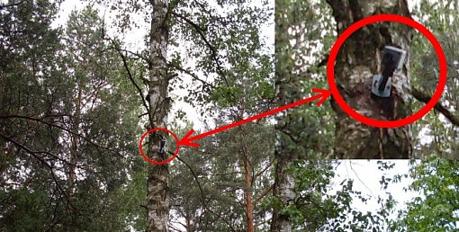
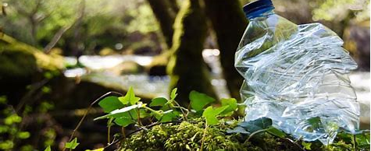
2. Kamery oczami lasu
Oprócz zaopatrzenia miejsc, ścieżek i dróg publicznych w śmietniki, chcielibyśmy też wspomóc zwierzęcych mieszkańców lasu. By tego dokonać, zamontowalibyśmy kamery w lasach notorycznie zaśmiecanych. Każdy, kto wie gdzie takie miejsca się znajdują, mógłby złożyć wniosek do gminy. Na niszczycieli przyrody zostaną nałożone kary grzywny w postaci minimum 2000 zł. lub prace społeczne.

Slide 13
Funkcjonalność

Slide 14
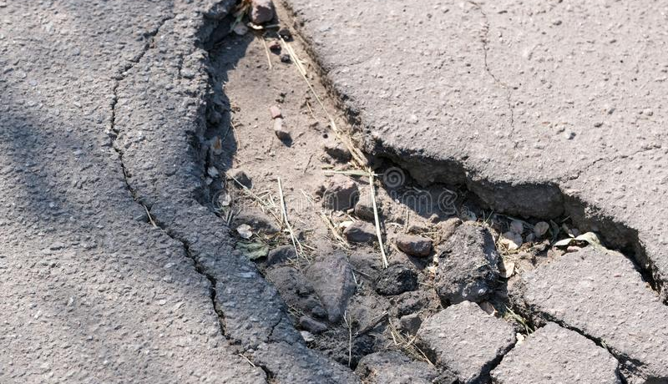
1. Drogi asfaltowe
Jak wiemy, większość ludzi korzysta obecnie z samochodów. Jako gmina nie możemy narzekać na brak dróg umożliwiających przemieszczanie, jednak nieduża część z nich jest już zniszczona i zużyta, m.in. przez samochody ciężarowe. Właśnie dlatego postanowiliśmy uwzględnić w naszym programie korektę dróg asfaltowych.

Slide 15
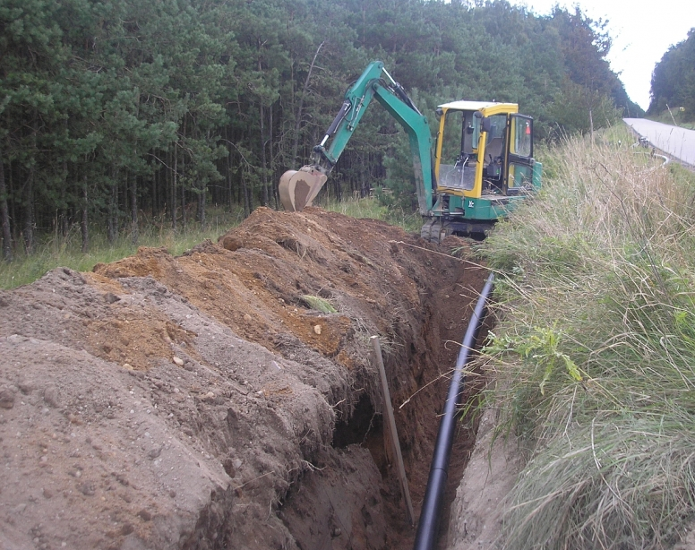
2.Rozbudowa kanalizacji
W 2019 roku gmina Stężyca została skanalizowana w 99%. Naszym celem jest wypełnienie pozostałego 1%.

Slide 16
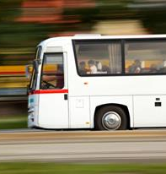
3.Komunikacja, transport publiczny
Kolejnym aspektem jest komunikacja miejska. W miejscowościach takich jak Szymbark, Krzeszna czy Wieżyca autobusy rzadko kursują. Uniemożliwia to ludziom starszym i młodzieży dotarcie do lokalnych miast takich jak Kościerzyna czy Kartuzy. Chcielibyśmy więc zwiększyć ilość kursów autobusowych i przystanków tak, aby każdy miał możliwość korzystania z nich.

Slide 17
4.Światłowód
To kwestia, której nie trzeba nikomu tłumaczyć, oczywiście drugorzędna inwestycja, ale przydatna. Pozwoli unowocześnić i ulepszyć życie tutejszym mieszkańcom.

Slide 18
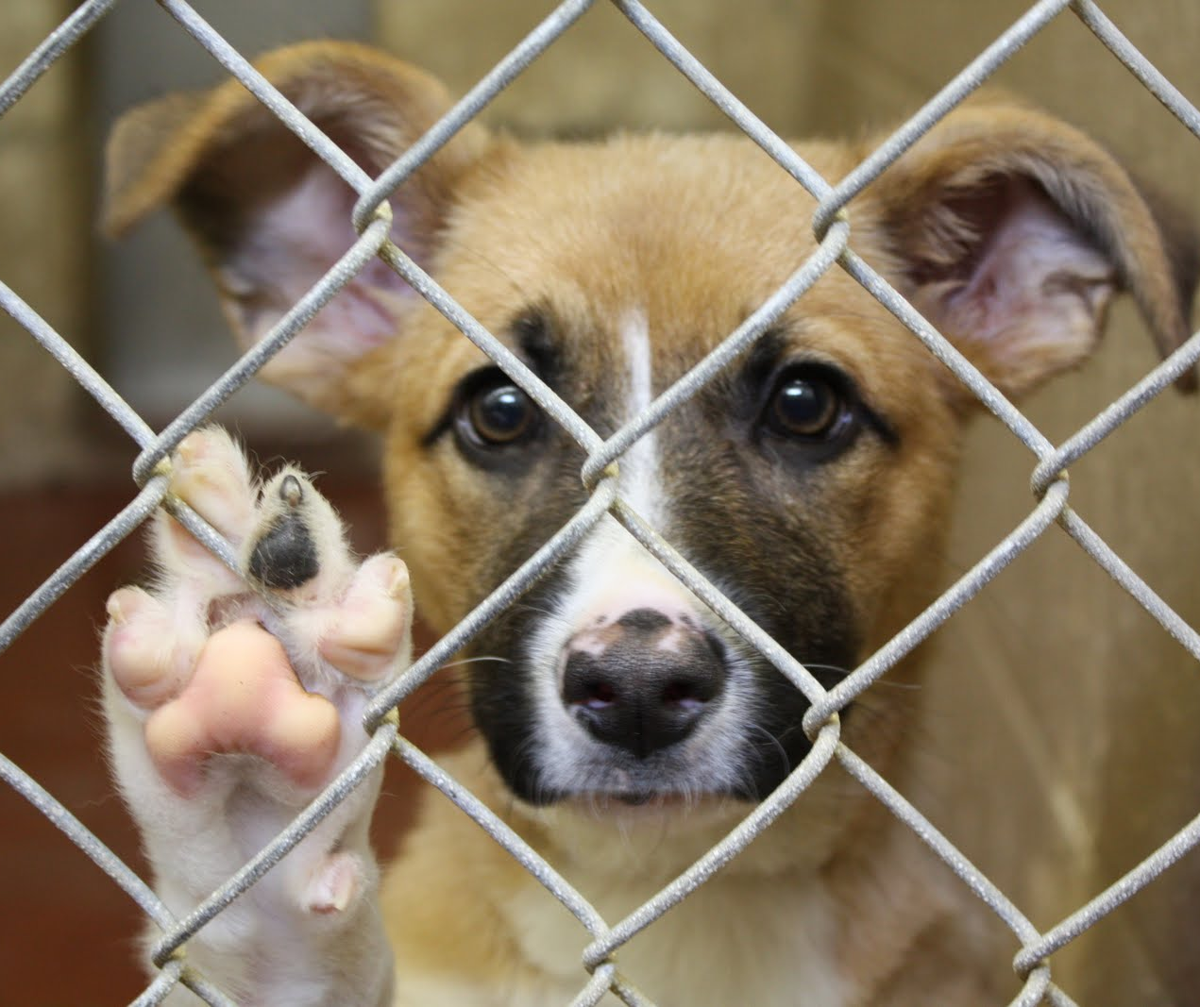
5.Budowa schroniska dla zwierząt
Kolejna inwestycja mająca na celu poprawę naszego jak i zwierzęcego życia codziennego jest schronisko. Bezpańskie, porzucone zwierzęta błąkające się po ulicach, znalazłyby schronienie. Uważamy, że najlepszym pomysłem byłoby umieszczenie schroniska w Stężycy. Dzięki temu każdy, kto będzie chciał zaadoptować zwierzaka lub zostać wolontariuszem, będzie miał łatwy dostęp.

Slide 19
6. Zaopatrzenie szkół w potrzebne materiały
Szkoła to miejsce w którym spędza się bardzo dużo czasu. Oczywistym jest, że aby czuć się szczęśliwym i dobrze się uczyć, potrzebna jest odpowiednia atmosfera. Jest też kilka innych rzeczy, które powinny znajdować się w szkole – przybory: ołówki, kredki, długopisy, piłki, tablice, rzutniki i wiele innych. Chcielibyśmy zapewnić dostęp do tych właśnie urządzeń dla placówek, które niestety ich jeszcze nie mają .

Slide 20
Rozrywka

Slide 21
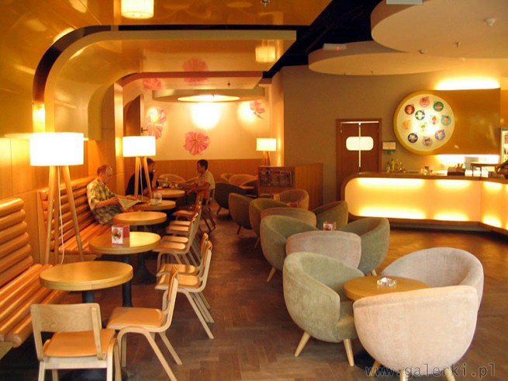
1.Sieć gminnych kafejek
Podstawową formą rozrywki dla wielu osób jest rozmowa z drugim człowiekiem. Aby umilić czas konwersacji, często sięgamy po kawę czy ciastko. Co więc Państwo myślą o wybudowaniu sieci gminnych kafejek? Jej nazwa mogłaby na przykład brzmieć: Jezioranka, co nawiązywałoby do położenia naszej gminy.
Wygodne fotele, klimatyczne świeczki i pyszne wyroby cukiernicze, czyli wszystko, co potrzebne do przyjemnej rozmowy. Sieć mogłaby liczyć 20 kafejek rozmieszczonych na terenie całej gminy.

Slide 22
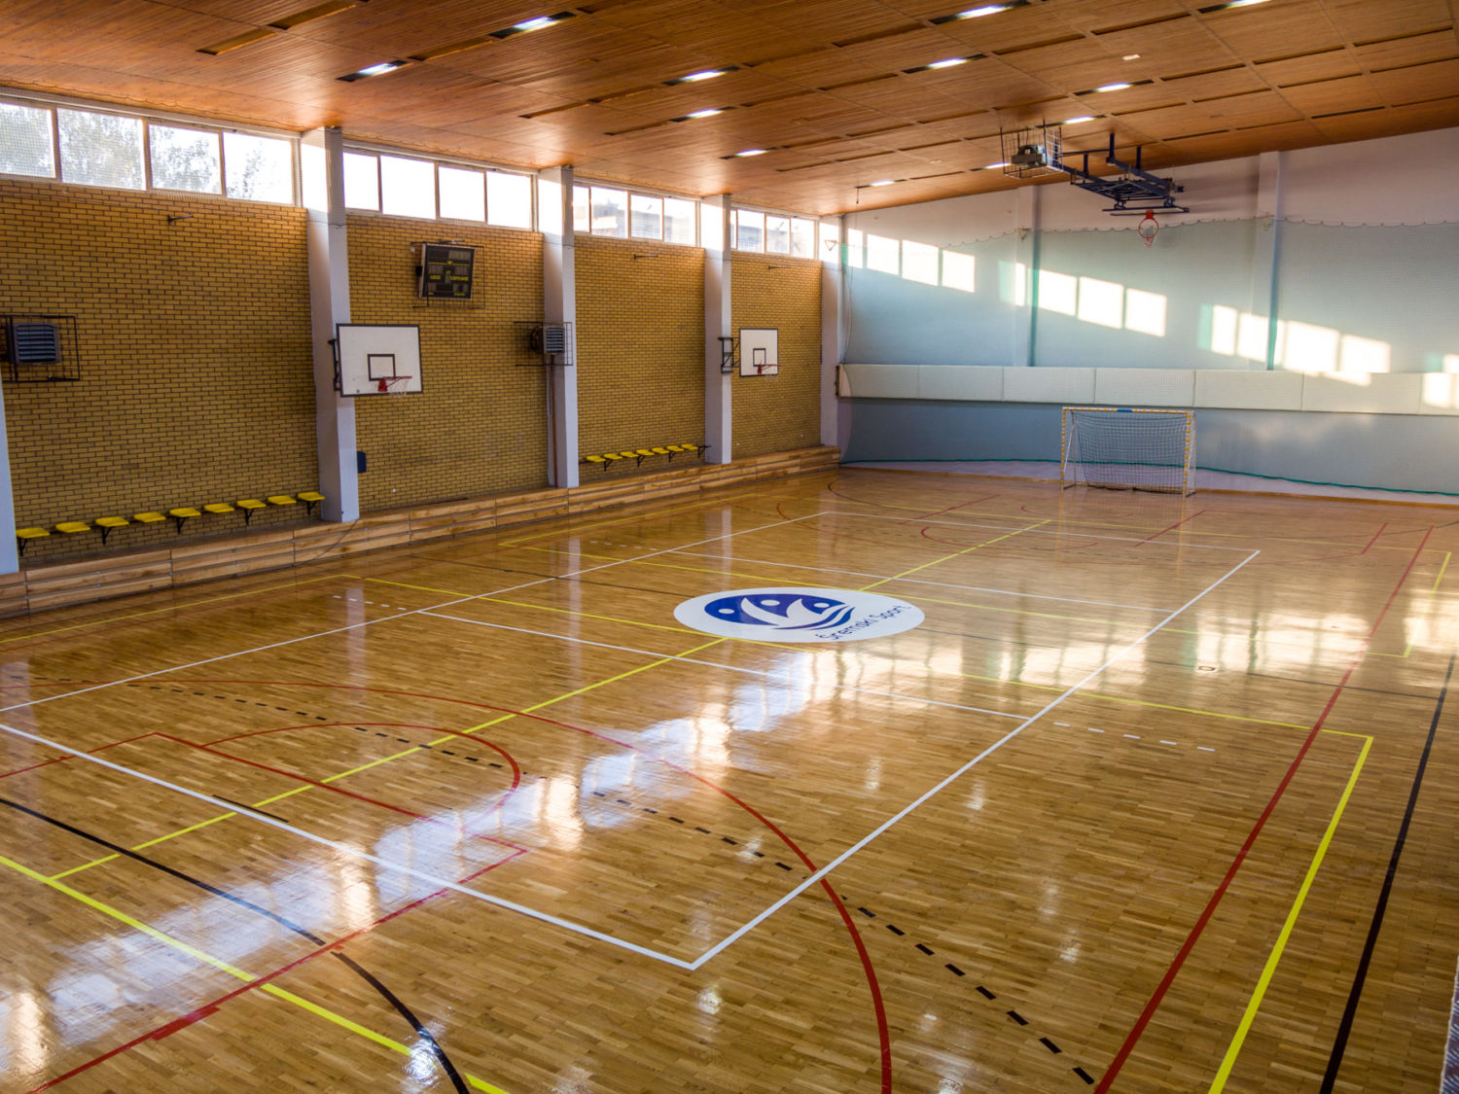
2. Hala sportowa
Jesteśmy ludźmi aktywnymi fizycznie. Szkoły, takie jak szkoła w Szymbarku czy Kamienicy Szlacheckiej, to jedne z wielu, które biorą udział w zawodach gry w piłkę ręczną albo nożną. Budowa hali sportowej miałaby na celu wspomóc wszystkich zainteresowanych sportem. Dzięki niej wielbiciele np. koszykówki, będą mogli rozwijać swoje pasje i ćwiczyć w specjalnie przeznaczonym do tego miejscu. Czy nie uważacie Państwo, że byłoby to również świetne miejsce do integracji? Spotykać będą się ludzie których łączy miłość do sportu. Hala znajdowałaby się w Szymbarku.

Slide 23
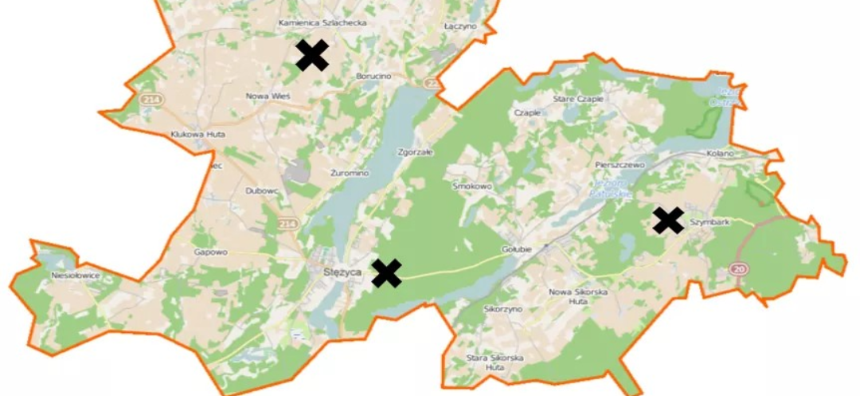
3.Patrząc w przyszłość - hale do e-sportu
E-sport – czyli forma rywalizacji, której głównym przedmiotem działań są gry komputerowe. Dlaczego chcemy by w naszej gminie powstały co najmniej 2 budynki poświęcone graczom? Odpowiedź jest bardzo prosta. E-sport to rozrywka, a także - dla najlepszych – forma zarobku, która za kilka lat będzie w światowej czołówce w tych kategoriach. Już teraz zajmuje ona wysokie miejsca, jeżeli chodzi o popularność, a z roku na rok zajmuje wyższe lokaty. Dlatego uważamy, iż jest to projekt wart uwagi, tym bardziej, że w po bliższych gminach nie ma takich miejsc. Oznacza to, iż budowa hali do e-sportu może sprawić, że nasza gmina stanie się jedną z najnowocześniejszych w województwie albo nawet - w całej Polsce.

Slide 24
4. Dla muzyki
Muzyka stanowi nieodłączny element zabawy. Jako przyjaciele tańca postanowiliśmy zadbać też o miejsce przeznaczone do organizowania eventów muzycznych. Kolejny budynek? Nie. Aby zaoszczędzić pieniądze, jak i czas, wpadliśmy na pomysł, by jedna z hal e-sportowych była też halą muzyczną. Dzięki temu w mroźne dni, które uniemożliwiają zabawę na świeżym powietrzu, jak w przypadku amfiteatru w Stężycy, widzowie zainteresowani danym wydarzenie mogliby skorzystać z hali.

Slide 25
Dochód i realizacja

Slide 26
Jak zamierzamy zrealizować zapisane pomysły?
Mimo iż jesteśmy ludźmi młodymi, dopiero początkującymi w branży politycznej, zdajemy sobie sprawę, że wcielenie w życie planowanych projektów nie będzie proste. Ogranicza nas zarówno budżet, jak i czas. Nie wiemy więc, czy uda nam się zrealizować wszystkie projekty. Mamy jednak określony harmonogram działania: zaczniemy od rzeczy najważniejszych dla mieszkańców, a następnie skupimy się na tych zapewniających rozrywkę. Krok po kroku będziemy dążyć do stworzenia gminy, której potencjał turystyczny jak i położenie geograficzne zostaną w pełni wykorzystane.

Slide 27
Skąd zamierzamy czerpać środki?
No właśnie. To pytanie, które na pewno nurtuje wielu. Skąd pieniądze? Zamierzamy udzielić Państwu wyczerpującej odpowiedzi. Oto 3 punkty z listy utworzonej przez Infor.pl dotyczącej dochodów gminy:
spadki, zapisy i darowizny na rzecz gminy;
dochody z kar pieniężnych i grzywien określonych w odrębnych przepisach;
5,0% dochodów uzyskiwanych na rzecz budżetu państwa w związku z realizacją zadań z zakresu administracji rządowej oraz innych zadań zleconych ustawami, o ile odrębne przepisy nie stanowią inaczej;
Punkt drugi mówi o czerpaniu pieniędzy z kar i grzywien. Osoby, o których wspomnieliśmy w slajdzie dotyczącym zaśmiecania lasu, miałyby płacić minimum 2000zł kary.
To jeden ze sposobów na zdobycie środków. Następnym sposobem są środki uzyskane z atrakcji turystycznych.
Kiedy zbudowalibyśmy budynki, które przedstawiliśmy w prezentacji, jednym ze środków byłoby wsparcie mieszkańców. Co mamy na myśli?
Wróćmy na chwilę do naszych hal. Czy nie uważają państwo, że dobrym pomysłem byłoby, aby każdy, kto korzystałby z tych miejsc, wspomógłby gminę, pracując w kafejkach w ramach wolontariatu co najmniej jeden dzień w miesiącu. Dzięki temu, pieniądze zarobione w kafejkach trafiałyby do skarbu gminy.

Slide 28
Podsumowanie
Kończąc naszą przemowę, zapewniamy, że jeżeli będziemy mogli kierować losami naszej gminy, to każdy z Państwa będzie miał prawo głosu. Zamierzamy zachęcić młodych do zaangażowania się w działalność gminną i kierować nią, opierając się na zdaniu i doświadczeniu naszych poprzedników oraz wykorzystując wiele zalet położenia naszej gminy, m.in. dogodny dojazd do Trójmiasta.

Slide 29
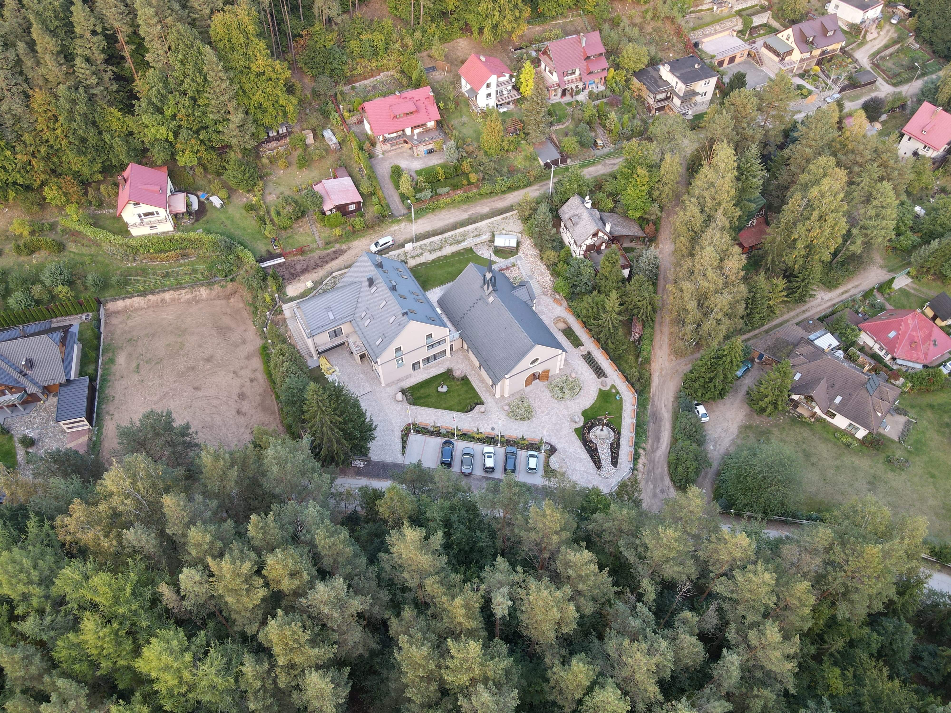
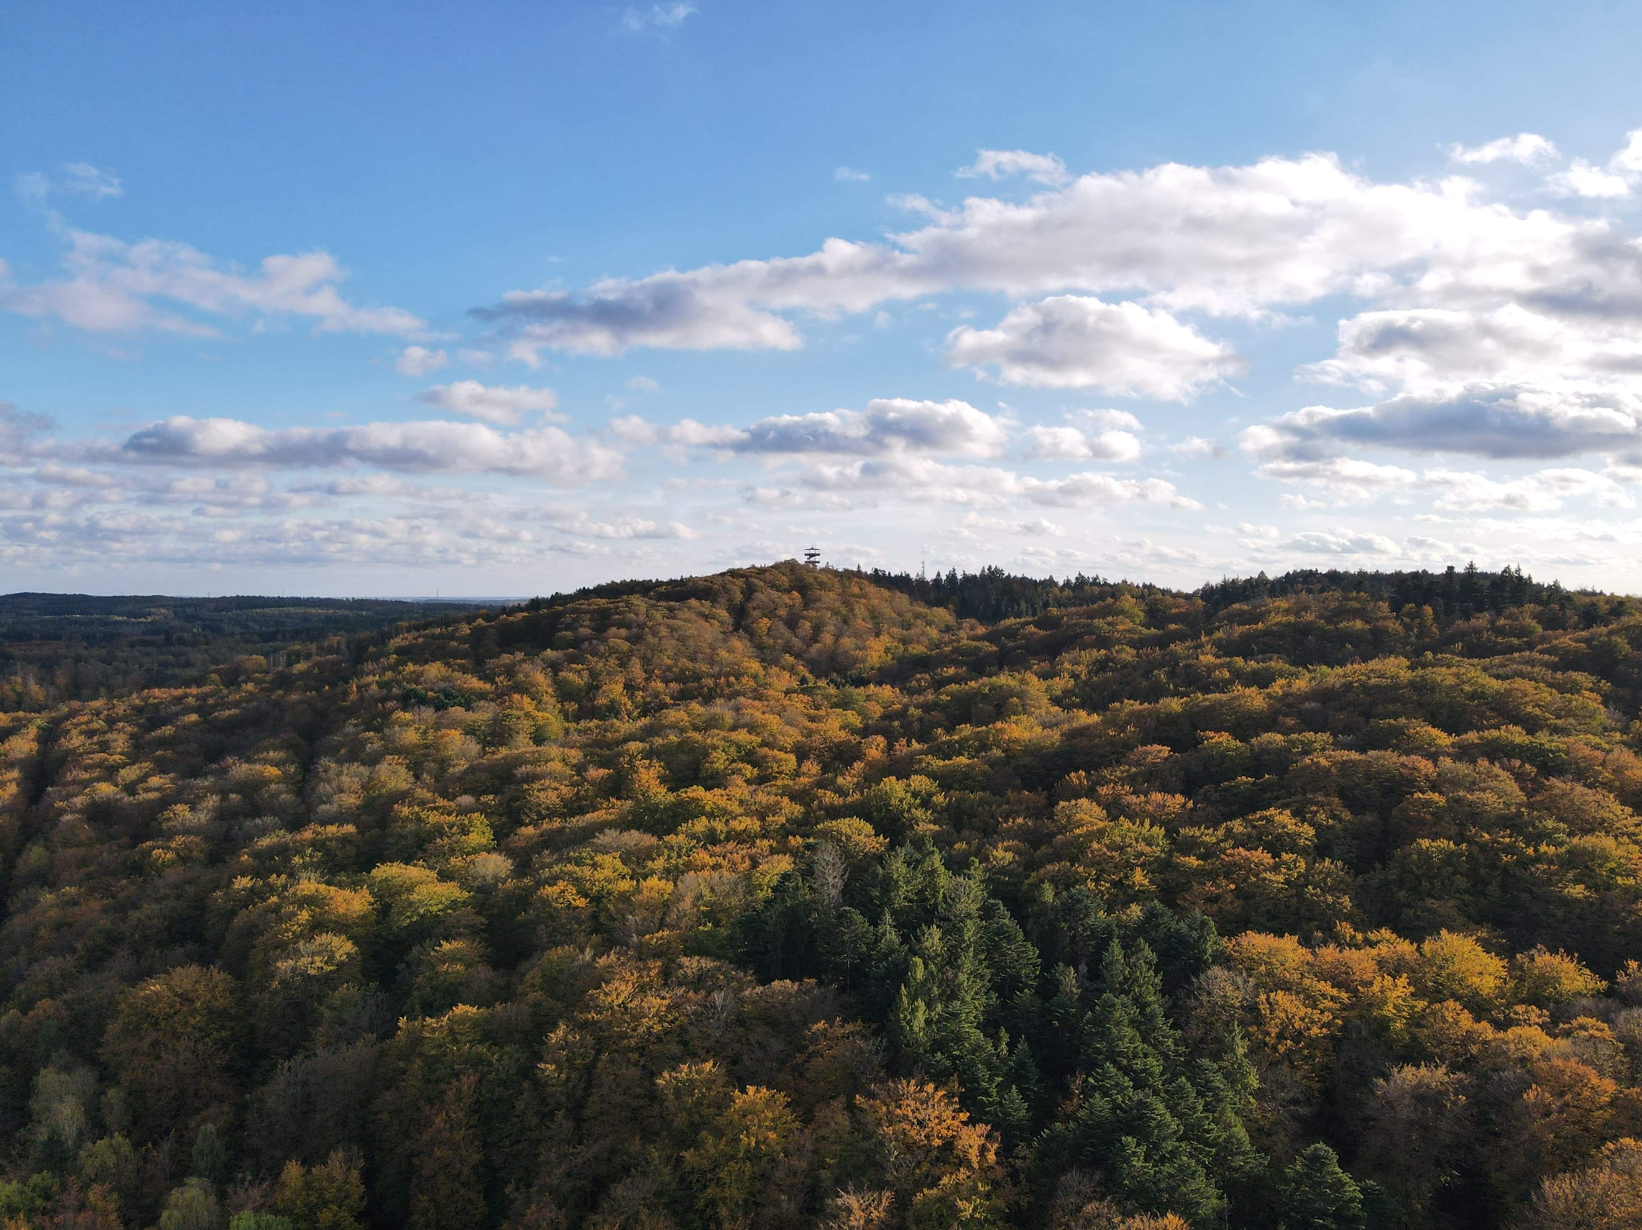
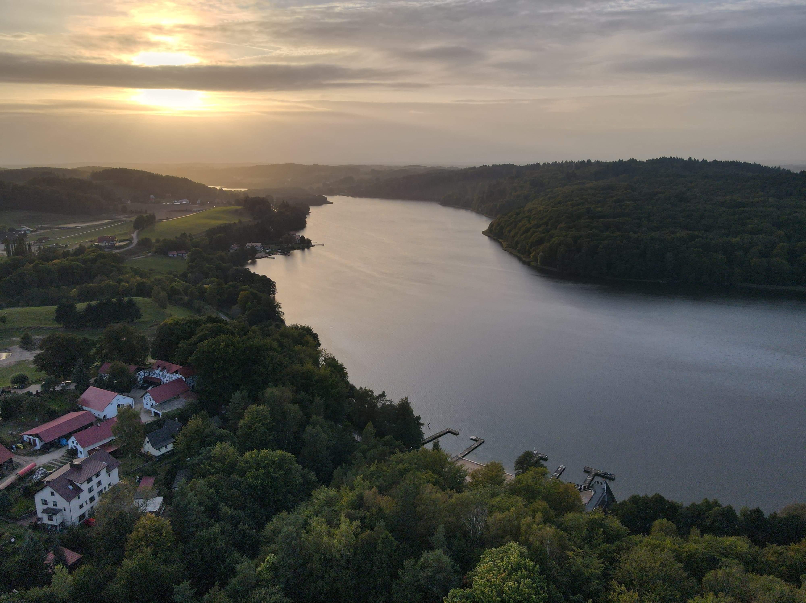

Slide 30
Piękno przedstawione na jednym filmie. Zapraszamy do obejrzenia:
https://youtu.be/XQXVci4lWnI

Slide 31
Koniec
Prezentację wykonała:
Klara Wysocka
Z pomocą:
Amelii Szulist oraz Jędrzeja Klinkosza
Zdjęcia jak i film z ostatnich dwóch slajdów zostały zrobione przez:
Wojciecha i Jakuba Wysockiego
Inne obrazy zostały skopiowane z internetu
Kandydat na wójta:
Amelia Szulist
Sztab:
Anita Wysiecka, Jędrzej Klinkosz, Klara Wysocka
Pomysły:
Anita Wysiecka, Amelia Szulist, Jędrzej Klinkosz, Klara Wysocka

Slide 32
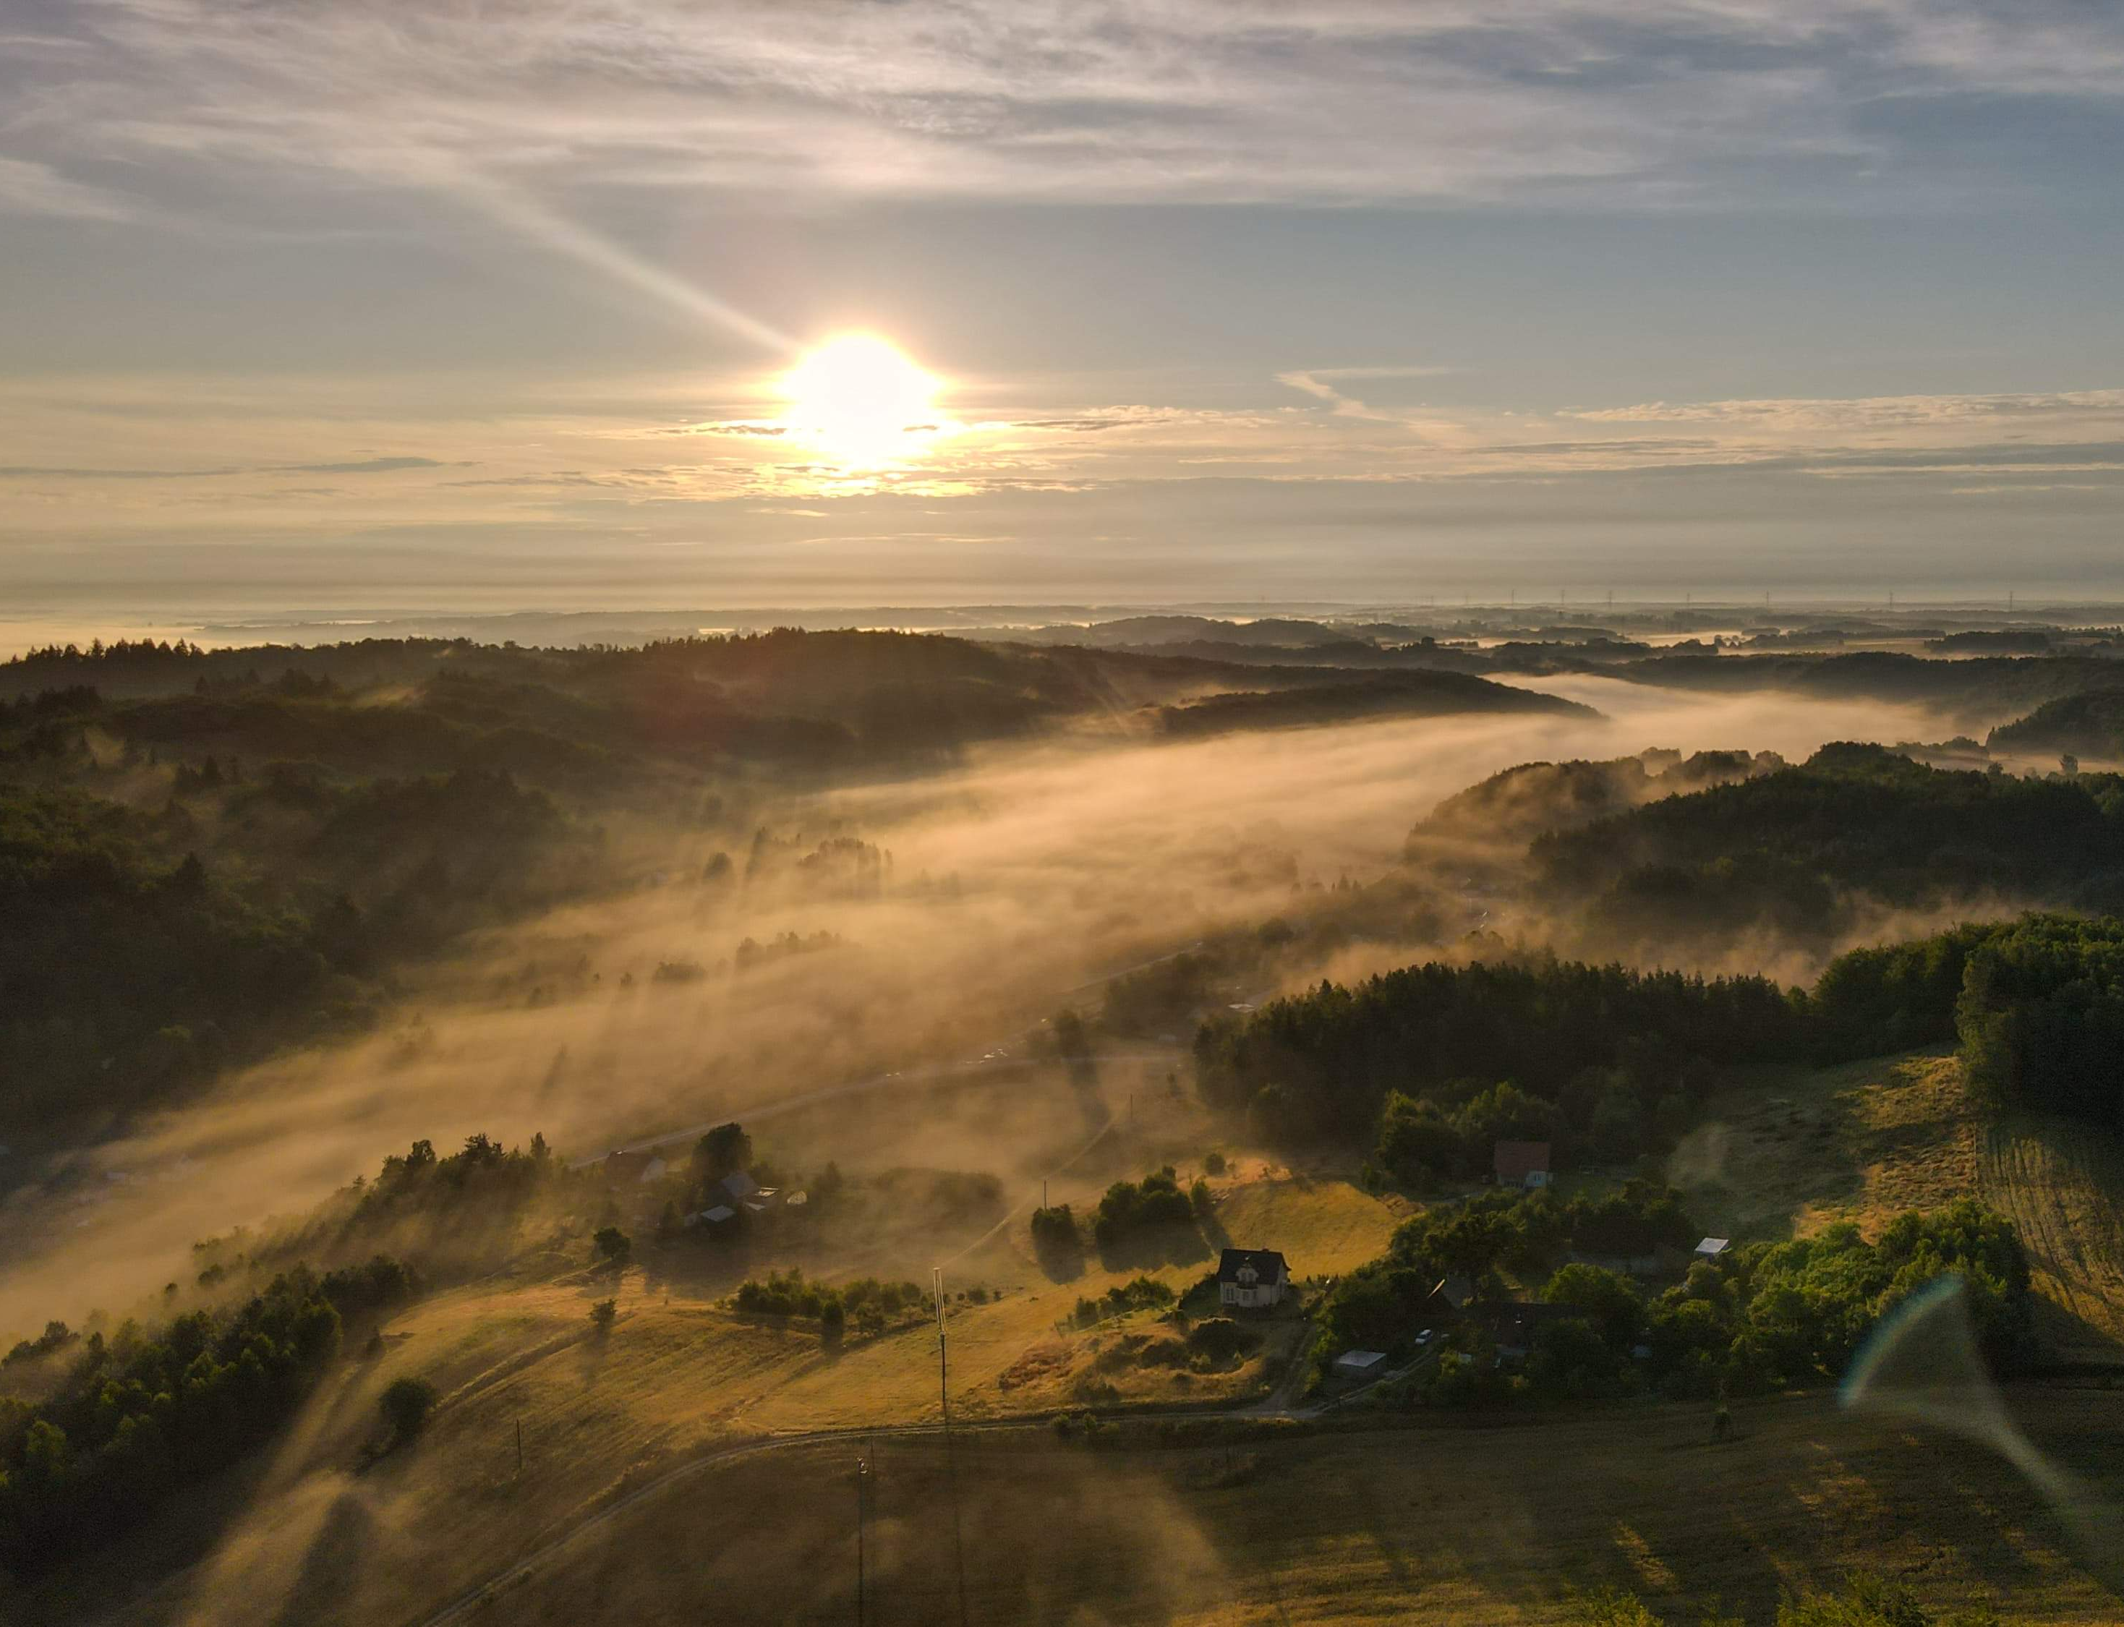
Dziękujemy za uwagę!
Miłego dnia!

